Slide 1

Time British

Slide 2
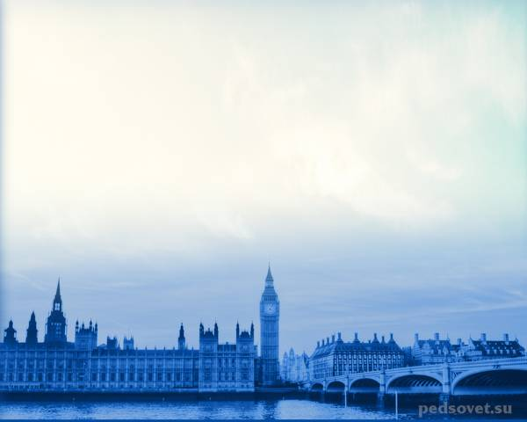
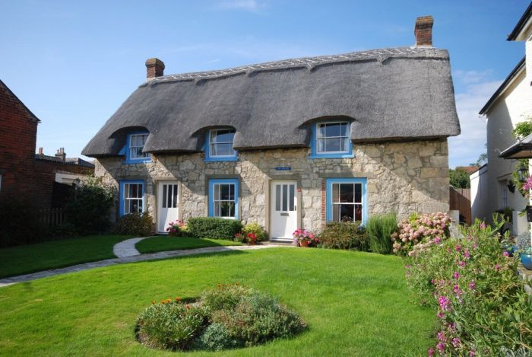
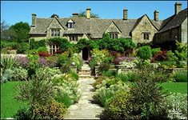
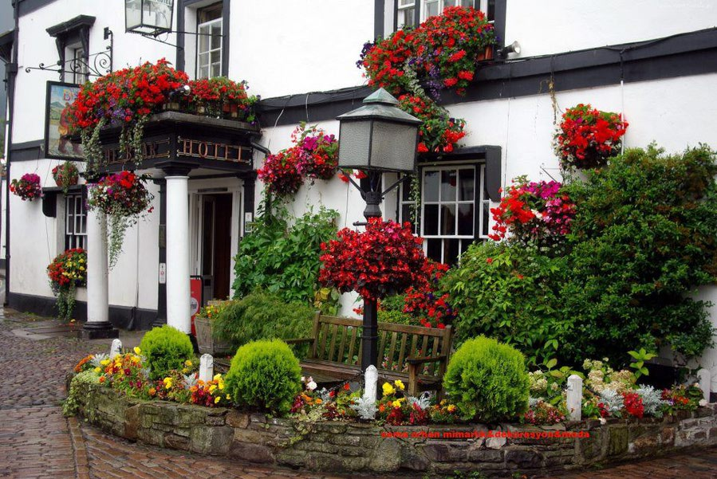
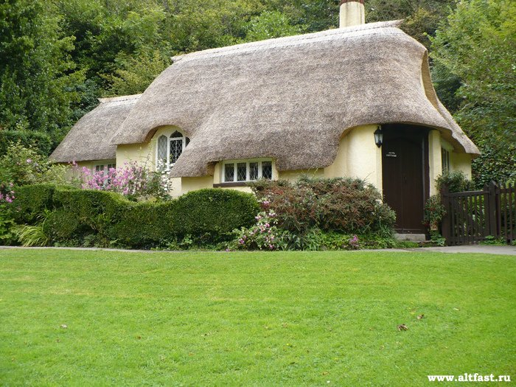
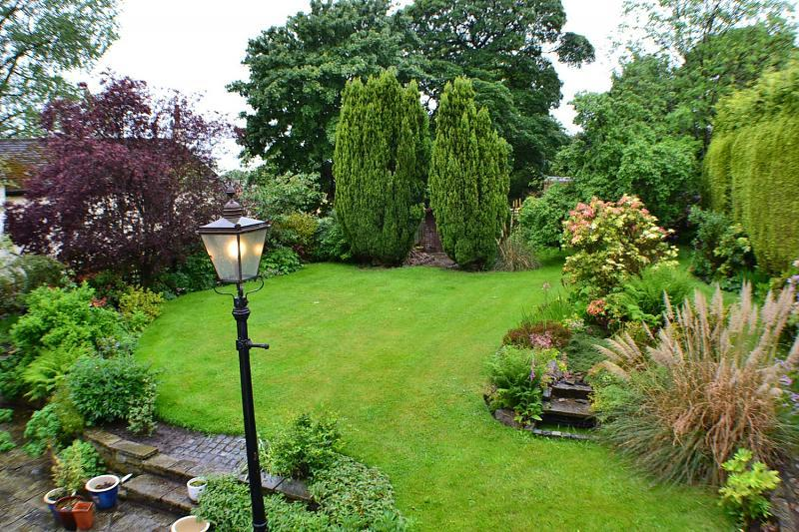
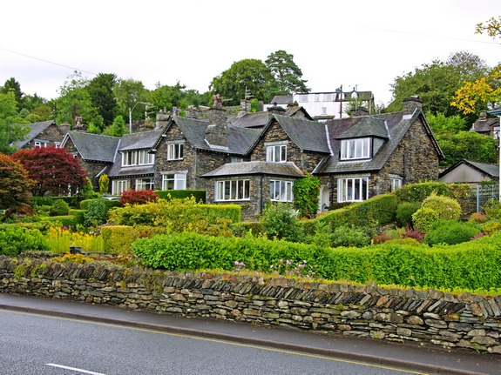
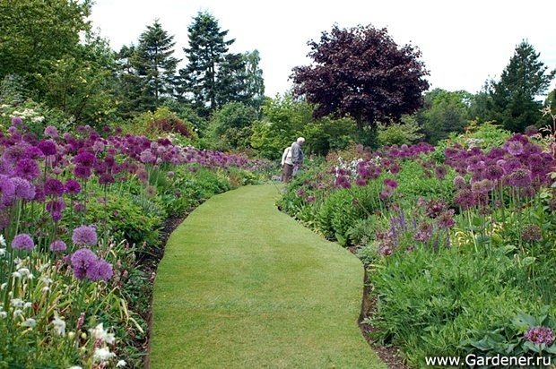
The British love their homes and regard them as a fortress. They do not spare money for home improvement, decoration of rooms, updating furniture and gardening areas, although it is not cheap. The meadows around the house are always precisely trimmed, flowers, according to season, year-round planted in ceramic pots and suspension, bushes neatly framed in a beautiful sculpture and freshly painted fence.
Англійці люблять свої будинки та розцінюють їх як фортецю. Вони не шкодують грошей на благоустрій житла, оздоблення кімнат, оновлення меблів та озеленіння ділянок, хоча це коштує недешево. Луги біля будинку завжди акуратно пострижені, квіти, згідно сезону, цілий рік висаджені в керамічні і підвісні горщики, кущики майстерно обрамлені у вигляді красивих скульптур, а паркан свіжо пофарбований.

Slide 3
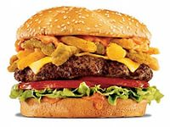
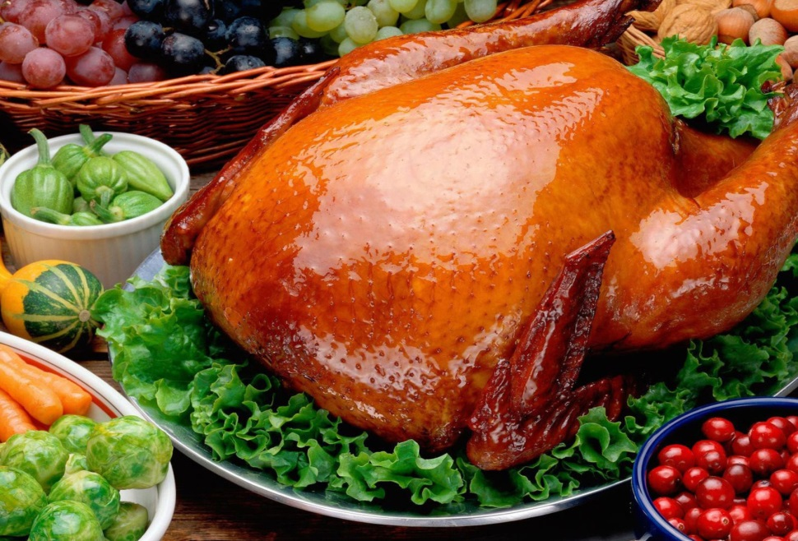
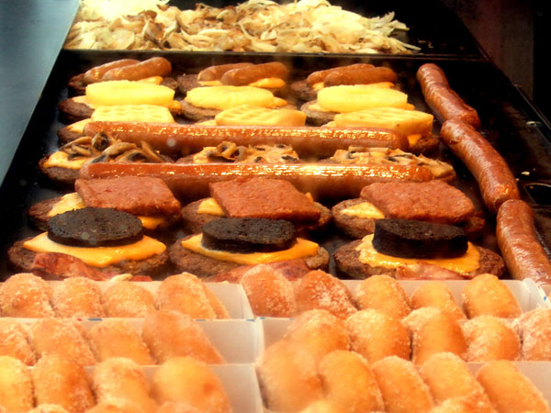
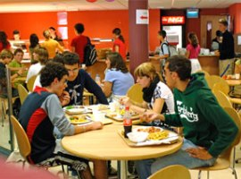
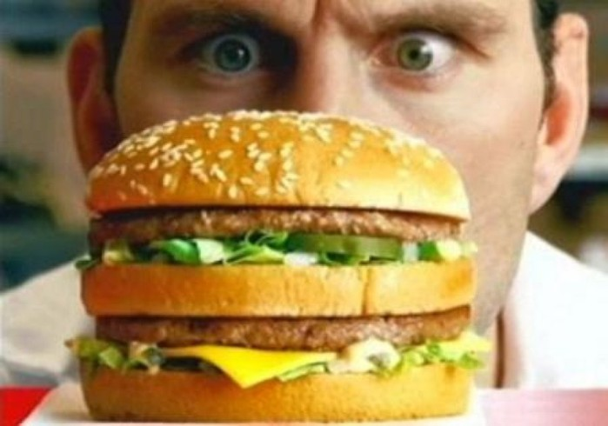
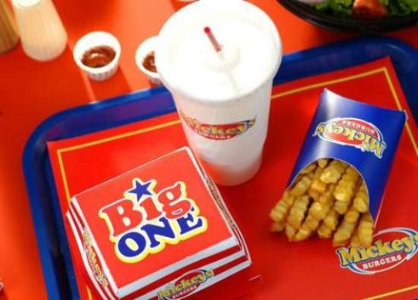
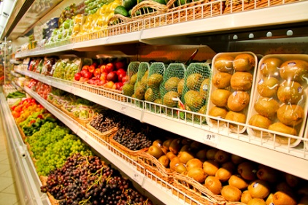
The British love to eat, no wonder the country's much thicker. Products are sold in supermarkets at an affordable price and bought huge carts loaded in plenty, and receipts in length resembling electrocardiogram
Англійці люблять поїсти, недарма в країні багато товстих. Продукти в супермаркетах продаються за доступною ціною і скуповуються величезними візками, завантаженими досхочу, а товарні чеки по довжині нагадують електрокардіограму

Slide 4
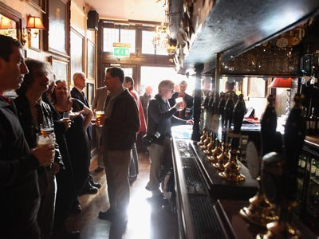
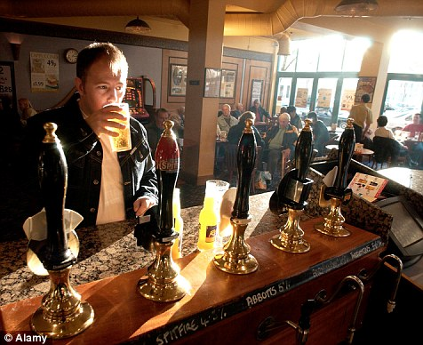
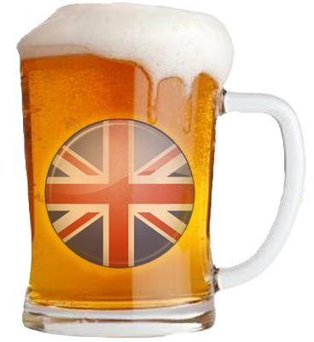
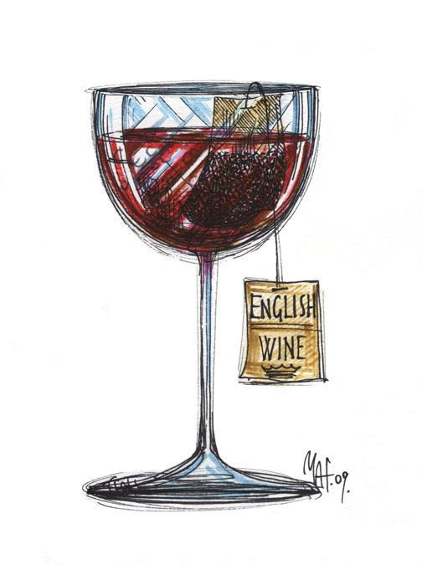
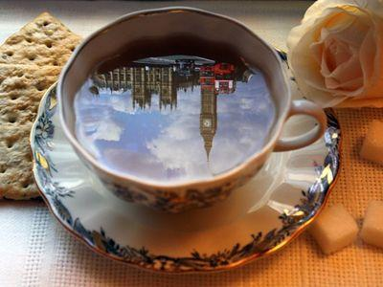
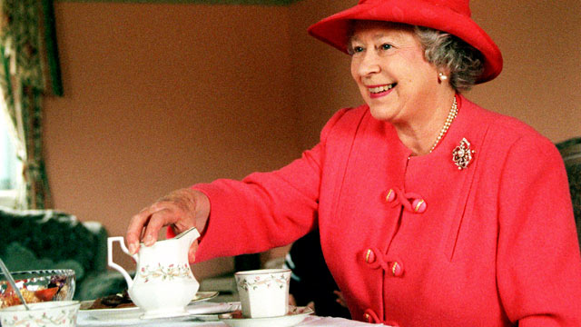

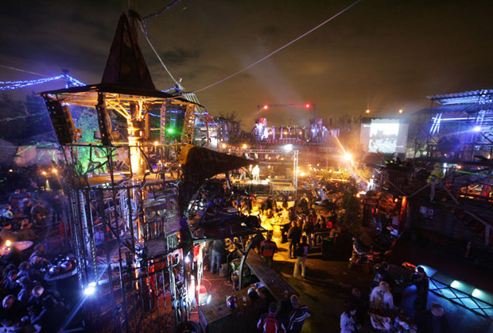
Most Britons like to spend their free time in pubs, nice chatting over a glass of beer or a glass of wine on various topics. Representatives of the elderly population in England prefer to meet at afternoon tea in restaurants or cafes, as youth burns life in nightclubs.
Більшість англійців люблять проводити вільний час у пабах, мило розмовляючи за кухлем пива або келихом вина на різні теми. Представники літнього населення Англії воліють зустрічатися на післяобідній чай в ресторанах або в кафе, а молодь пропалює життя в нічних клубах.

Slide 5



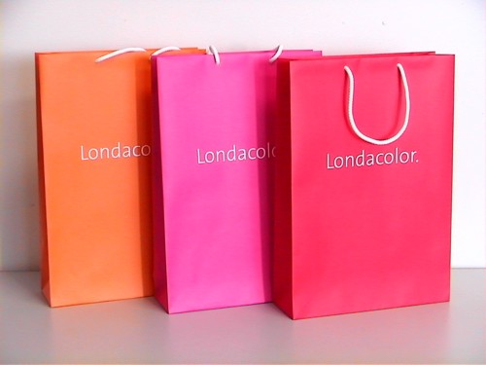
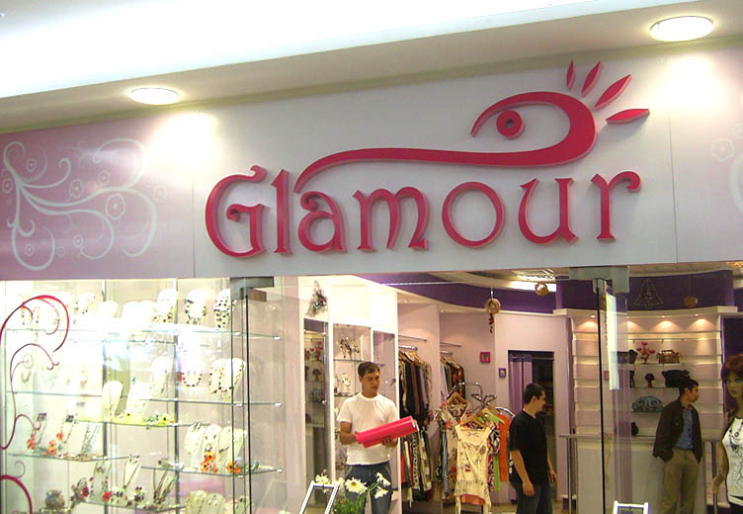
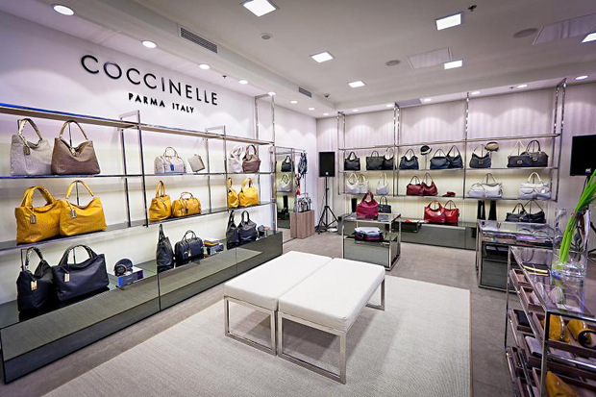
The British love to go shopping and buy everything. Some of them suffer shopoholiey and climbs into huge debt, using credit card commercial enterprises, which can easily buy half the store. After a few months they throw bags barely worn clothing and shoes.
Англійці люблять ходити по магазинах і скуповувати все підряд. Деякі з них хворіють шопоголіей і влазять у величезні борги, користуючись кредитними картами торгових підприємств, на які можна з легкістю скупити пів магазину. А через кілька місяців вони мішками викидають ледь зношений одяг і взуття.

Slide 6
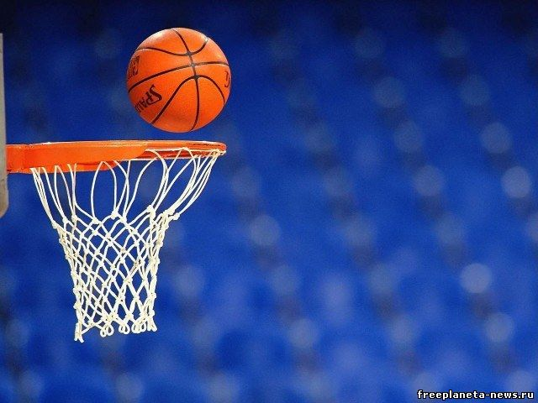
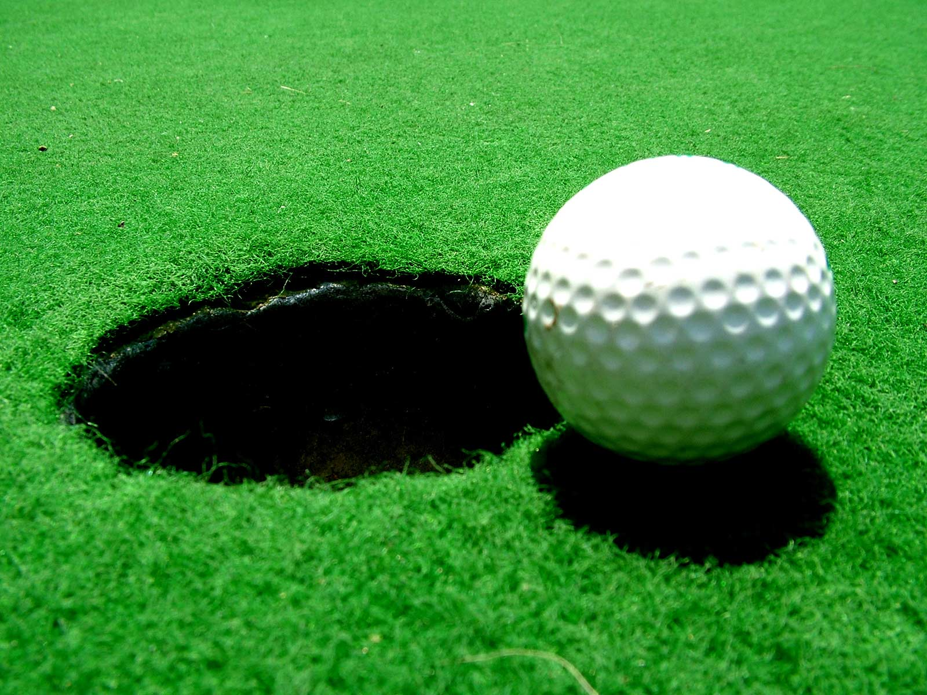
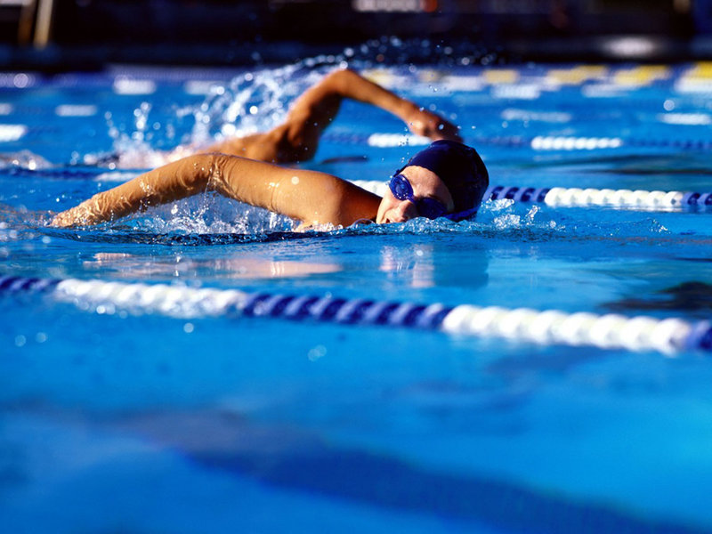
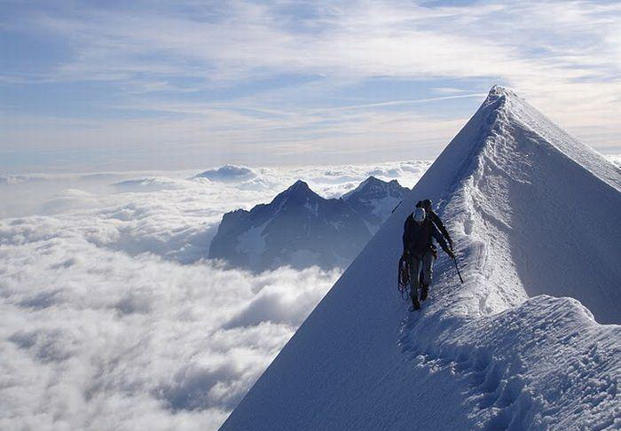
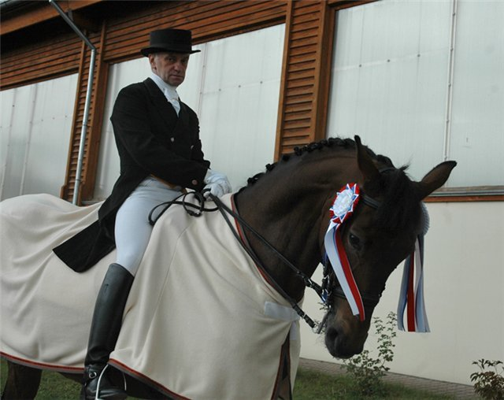
Featured most national sport - fishing, which the British have always called "fishing" because that word sounds impressive, implying certain skills and dexterity. Most English clearly prefers fishing to football. But many in Britain and those who regularly takes part in various amateur competitions, such as basketball, golf, rugby, swimming. As well as British and love horse riding, climbing, jumping.
Самий популярний національний спорт - риболовля, яку англійці завжди називають «рибальством» тому що дане слово звучить солідніше, маючи на увазі певні професійні навички і вправність. Більшість англійців явно віддає перевагу рибну ловлю футболу. Але чимало в Англії і тих, хто регулярно приймає участь у всіляких аматорських змаганнях, наприклад, з баскетболу, гольфу, регбі, плавання. А також англійці люблять верхову їзду, альпінізм, стрибки.

Slide 7
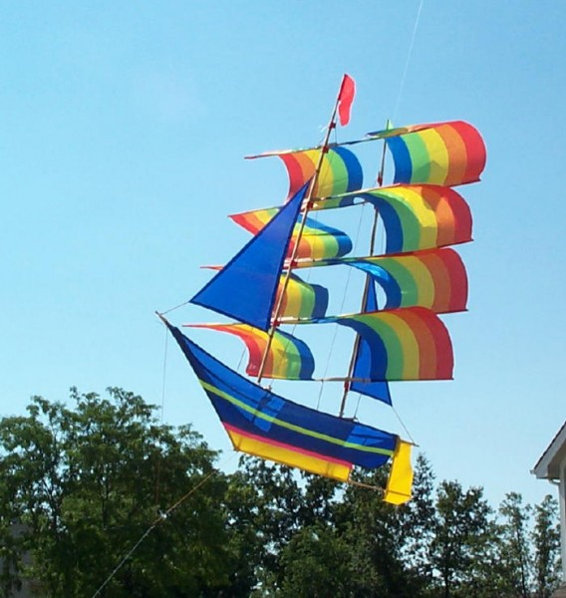
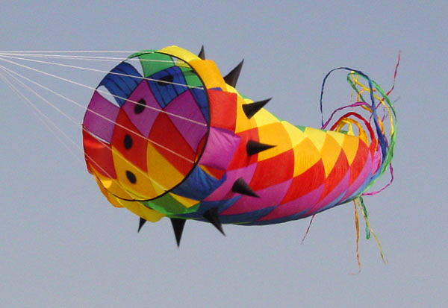
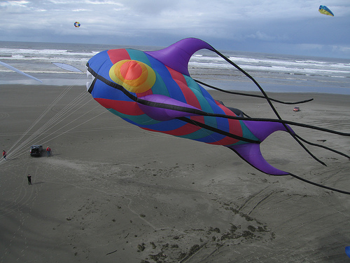
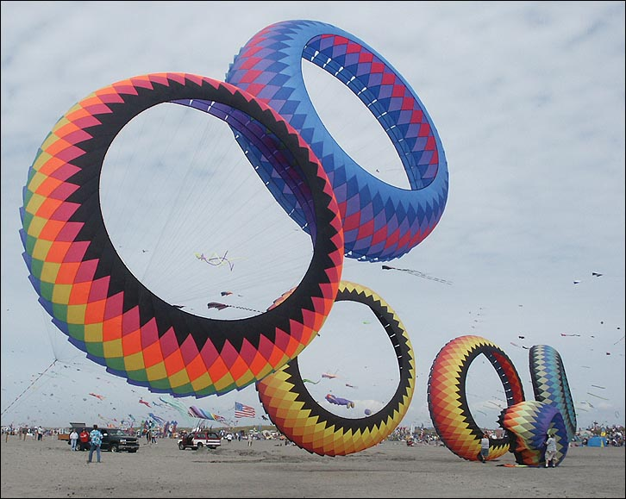
Launching a kite - an ancient fascination in England. Many years ago, people in London loved launching a kite. These days, young and old men, women and children take their kites in the park and throw them up into the sky. Snakes have many angles. Some have four, while others have three angle. Some snakes like boxes, while others resemble balls or flowers. Many people and children also make their own kites. They make kites made of paper and attach them to the ribbon.
Запуск повітряного змія - старовинне захоплення в Англії. Багато років тому жителі Лондона любили запуск повітряного змія. В наші дні молоді і літні чоловіки, жінки і діти беруть своїх зміїв в парки і кидають їх вгору в небо. Змії мають багато кутів. Деякі з них чотири, а інші мають три кута. Деякі змії схожі на коробки, а інші нагадують м'ячі або квіти. Багато людей, і діти теж, роблять своїх зміїв самостійно. Вони роблять зміїв з паперу і прикріплюють до них стрічки.

